Slide 1



Slide 2
Unità 8
ARCHITETTURE WEB:
SERVIZI, APPLICAZIONI, AMMINISTRAZIONE

Slide 3
ARCHITETTURE WEB: SERVIZI, APPLICAZIONI, AMMINISTRAZIONE
ARCHITETTURE N-TIER BASATE SU CLIENT/SERVER
Nel contesto dei sistemi per il web i livelli prendono il nome di tier (strati) e le architetture si chiamano N-tier in base
al numero N di strati progettati.

Slide 4
ARCHITETTURE WEB: SERVIZI, APPLICAZIONI, AMMINISTRAZIONE
ARCHITETTURE N-TIER BASATE SU CLIENT/SERVER
I tier principali:
Lato server
Presentation
(o client) Tier
Business Tier
Data Tier
Lato clinet
Application Tier
Security Tier
Networking Tier
Data access Tier
Data storage Tier

Slide 5
ARCHITETTURE WEB: SERVIZI, APPLICAZIONI, AMMINISTRAZIONE
ARCHITETTURE N-TIER BASATE SU CLIENT/SERVER
Le macchine server più utilizzate sono:
Web server
Application server
DBMS server (o Database server)
Proxy Server
AAA server

Slide 6
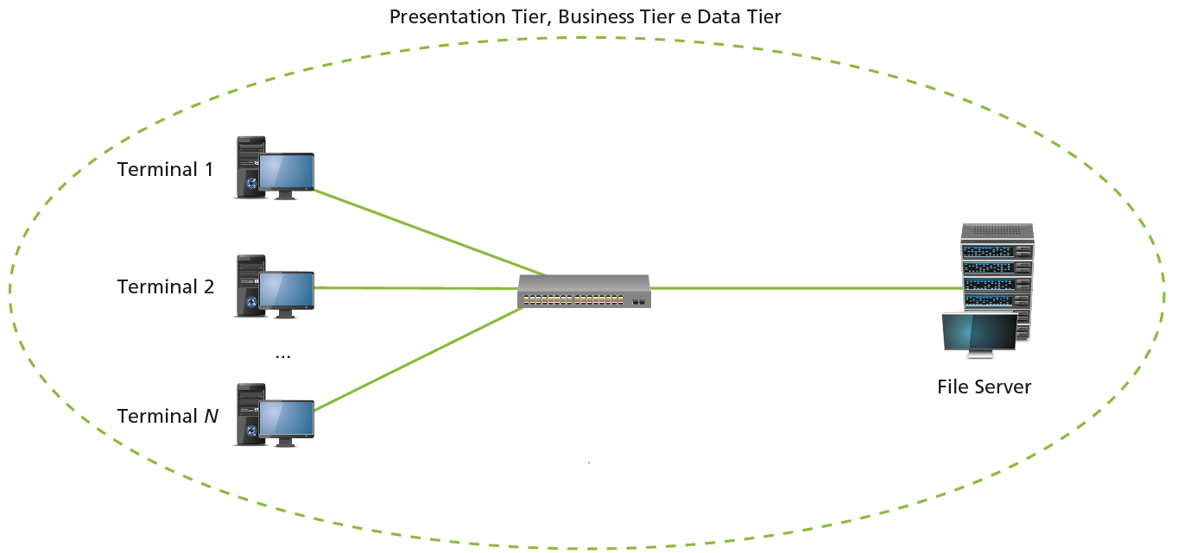
ARCHITETTURE WEB: SERVIZI, APPLICAZIONI, AMMINISTRAZIONE
ARCHITETTURE N-TIER BASATE SU CLIENT/SERVER
Scenario 1: architettura 1-tier

Slide 7
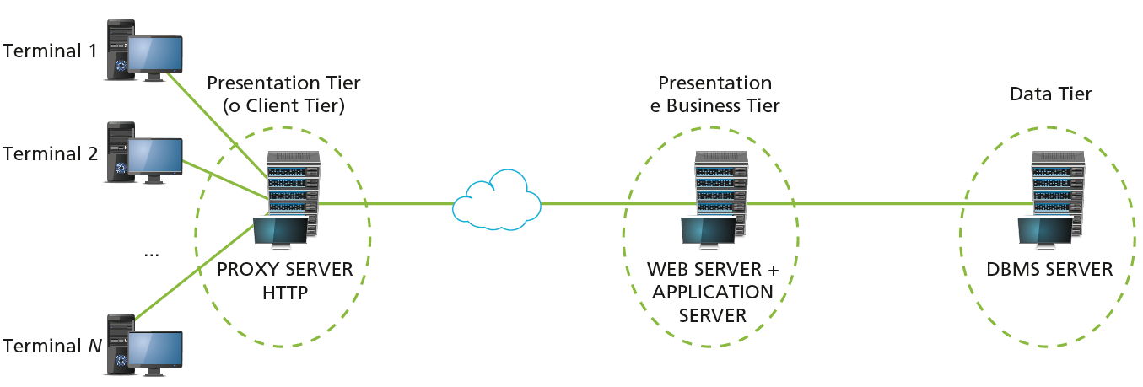
ARCHITETTURE WEB: SERVIZI, APPLICAZIONI, AMMINISTRAZIONE
ARCHITETTURE N-TIER BASATE SU CLIENT/SERVER
Scenario 2: architettura 2-tier

Slide 8
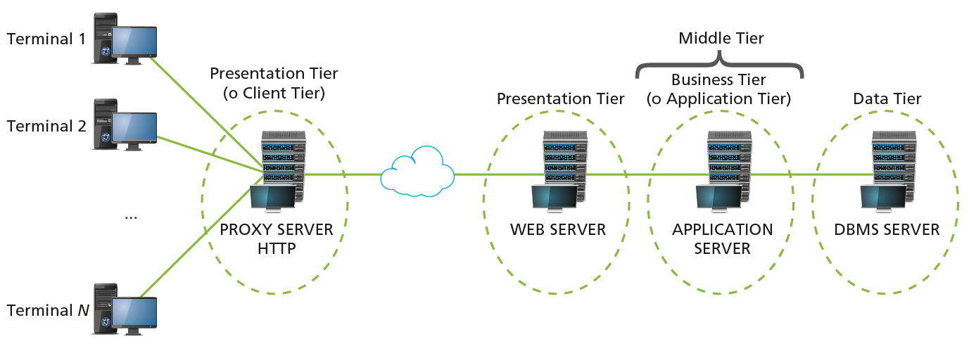
ARCHITETTURE WEB: SERVIZI, APPLICAZIONI, AMMINISTRAZIONE
ARCHITETTURE N-TIER BASATE SU CLIENT/SERVER
Scenario 3: architettura 3-tier

Slide 9
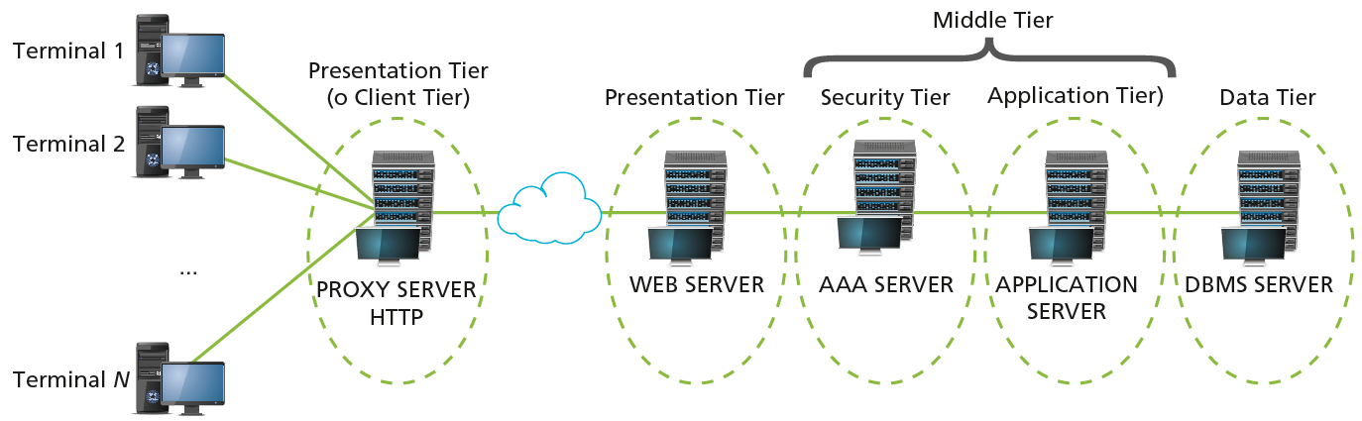
ARCHITETTURE WEB: SERVIZI, APPLICAZIONI, AMMINISTRAZIONE
ARCHITETTURE N-TIER BASATE SU CLIENT/SERVER
Scenario 4: architettura N-tier

Slide 10
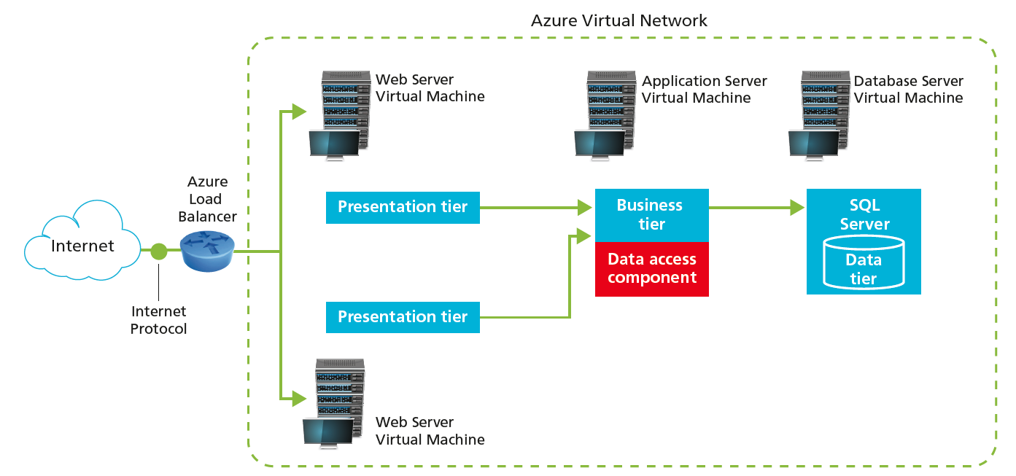
ARCHITETTURE WEB: SERVIZI, APPLICAZIONI, AMMINISTRAZIONE
ARCHITETTURE N-TIER BASATE SU CLIENT/SERVER
Architettura 3-tier
Microsoft Azure con
Presentation
Tier
scale-out

Slide 11
ARCHITETTURE WEB: SERVIZI, APPLICAZIONI, AMMINISTRAZIONE
LE SOLUZIONI DI WINDOWS SERVER 2016
Windows Server 2016 è un sistema operativo, predisposto per il cloud, che supporta i carichi e le modalità di lavoro attuali (come la virtualizzazione) e contemporaneamente introduce nuove tecnologie che facilitano la transizione verso il cloud computing
in qualsiasi momento.

Slide 12
ARCHITETTURE WEB: SERVIZI, APPLICAZIONI, AMMINISTRAZIONE
LE SOLUZIONI DI WINDOWS SERVER 2016
Windows Server 2016 è disponibile in tre edizioni:
Datacenter
Standard
Essentials

Slide 13
ARCHITETTURE WEB: SERVIZI, APPLICAZIONI, AMMINISTRAZIONE
LE SOLUZIONI DI WINDOWS SERVER 2016
Le edizioni Datacenter e Standard offrono tre opzioni di installazione:
Server Core
Server con Desktop Experience
Nano Server

Slide 14
ARCHITETTURE WEB: SERVIZI, APPLICAZIONI, AMMINISTRAZIONE
LE SOLUZIONI DI WINDOWS SERVER 2016
Windows PowerShell (dal 2017 release 5.1) è una shell da riga di comando e un linguaggio di script completo, espressamente progettato per l’amministrazione
del sistema. Basato su .NET Framework.

Slide 15
ARCHITETTURE WEB: SERVIZI, APPLICAZIONI, AMMINISTRAZIONE
IL DOMAIN CONTROLLER
Un controller di dominio (Domain Controller) permette
di definire la gestione dell’informazione all’interno della rete in sicurezza, come il processo di autenticazione
degli utenti, la gestione delle condivisioni o le Group Policy.

Slide 16
ARCHITETTURE WEB: SERVIZI, APPLICAZIONI, AMMINISTRAZIONE
IL DOMAIN CONTROLLER
Active Directory Domain Services è un raggruppamento logico di utenti e computer in un dominio gestito centralmente dai server Domain Controller.
Una struttura Active Directory (AD) è un framework gerarchico di oggetti. Gli oggetti cadono in tre ampie categorie: risorse, servizi e utenti.

Slide 17
ARCHITETTURE WEB: SERVIZI, APPLICAZIONI, AMMINISTRAZIONE
IL DOMAIN CONTROLLER
A livello logico troviamo le seguenti categorie di oggetti.
Organizational Unit
Dominio
Albero di dominio
Foresta di dominio

Slide 18
ARCHITETTURE WEB: SERVIZI, APPLICAZIONI, AMMINISTRAZIONE
IL DOMAIN CONTROLLER
A livello fisico troviamo le seguenti categorie di oggetti.
Sito
Subnet
Una componente importante di Active Directory è il Global Catalog che offre una visione globale di ogni oggetto presente in ogni dominio di ogni foresta.

Slide 19
ARCHITETTURE WEB: SERVIZI, APPLICAZIONI, AMMINISTRAZIONE
CREARE E CONFIGURARE UTENTI E GRUPPI
Tramite il solito Server Manager possiamo individuare i vari snap-in associati ad Active Directory:
Active Directory Users and Computers
Active Directory Sites and Services
Active Directory Domains and Trust
Active Directory Administrative Center

Slide 20
ARCHITETTURE WEB: SERVIZI, APPLICAZIONI, AMMINISTRAZIONE
I SERVIZI DHCP E DNS
Gli amministratori di rete demandano al DHCP Server
il compito di gestire l’assegnazione degli indirizzi IP
agli host della rete. Le modalità di configurazione del DHCP Server di Windows Server sono due:
Policy based assignment
DHCP Failover

Slide 21
ARCHITETTURE WEB: SERVIZI, APPLICAZIONI, AMMINISTRAZIONE
I SERVIZI DHCP E DNS
Configurazione: dalla solita interfaccia del Server Manager, avviare il processo di installazione cliccando su Add Roles and features, scegliendo poi su quale server andare a installare il nuovo ruolo.
Una delle prime cose che ci troviamo a dover gestire sono i DHCP scope.

Slide 22
ARCHITETTURE WEB: SERVIZI, APPLICAZIONI, AMMINISTRAZIONE
I SERVIZI DHCP E DNS
Configurare un DNS Server
Il DNS, dal nostro punto di vista, è un servizio che utilizza un database distributional al fine di risolvere le richieste (o query) FQDN (Fully Qualified Domain Name) e altre richieste da hostname a indirizzo IP.

